Slide 1
PPT模板下载：www.1ppt.com/moban/ 行业PPT模板：www.1ppt.com/hangye/
节日PPT模板：www.1ppt.com/jieri/ PPT素材下载：www.1ppt.com/sucai/
PPT背景图片：www.1ppt.com/beijing/ PPT图表下载：www.1ppt.com/tubiao/
优秀PPT下载：www.1ppt.com/xiazai/ PPT教程： www.1ppt.com/powerpoint/
Word教程： www.1ppt.com/word/ Excel教程：www.1ppt.com/excel/
资料下载：www.1ppt.com/ziliao/ PPT课件下载：www.1ppt.com/kejian/
范文下载：www.1ppt.com/fanwen/ 试卷下载：www.1ppt.com/shiti/
教案下载：www.1ppt.com/jiaoan/ PPT论坛：www.1ppt.cn
发挥司法职能作用
激发黄冈建筑市场主体活力
授课人：胡美琴
二零一九年四月

Slide 2
内容大纲
01
01
依法签订施工合同
02
抓好项目部管理
05
规范签证等手续
03
注重施工安全
06
5
完善竣工验收手续
04
切实保证工程质量
07
依法结算工程款
08
依法行使工程价款优先受偿权

Slide 3
01
如何依法签订
施工合同？

Slide 4
签订施工合同
建筑工程合同问题：
书面合同
“两证”问题
招投标问题
“黑”“白”合同问题
无资质、超越资质、借资质签订合同问题
违法转包、分包问题

Slide 5
必须招投标的工程
大型基础设施、公用事业等关系社会公共利益、公众安全的项目
全部或者部分使用国有资金投资或者国家融资的项目
使用国际组织或者外国政府贷款、援助资金的项目

Slide 6
黑白合同的处理法律依据
建设工程司法解释（一）第二十一条规定
“当事人就同一建设工程另行订立的建设工程施工合同与经过备案的中标合同实质性内容不一致的，应当以备案的中标合同作为结算工程价款的根据。”
当事人就同一建设工程订立的数份建设工程施工合同均无效，但建设工程质量合格，一方当事人请求参照实际履行的合同结算建设工程价款的，人民法院应予支持。实际履行的合同难以确定，当事人请求参照最后签订的合同结算建设工程价款的，人民法院应予支持。
建设工程司法解释（二）第十一条规定

Slide 7
无资质、超越资质、借资质签订合同问题
建设工程司法解释（一）第一条规定，“建设工程施工合同具有下列情形之一的，应当根据合同法第五十二条第（五）项的规定，认定无效：（一）承包人未取得建筑施工企业资质或者超越资质等级的；（二）没有资质的实际施工人借用有资质的建筑施工企业名义的。

Slide 8
违法转包、分包的禁止性规定
1
分包的单位必须是有相应资质的建筑企业
2
总承包人不能将工程全部转包给第三人
转包
分包
3
不能将应当由一个承包人完成的工程肢解成若干部分发包给几个承包人
4
承包分包工程的建筑企业不能再次分包
5
不能将主体结构工程分包其他建筑企业施工

Slide 9
02
项目管理如何抓？

Slide 10
规避风险建议
一
加强对项目部负责人的管理
加强对项目部公章的管理
二
三
加大对项目部 资金监管

Slide 11
03
注重施工安全

Slide 12
施工安全
施工安全有关法规
《中华人民共和国侵权责任法》
中华人民共和国侵权责任法是为保护民事主体的合法权益，明确侵权责任，预防并制裁侵权行为，促进社会和谐稳定，而制定的法律。

Slide 13
施工安全
《最高人民法院关于审理工伤保险行政案件若干问题的规定》第三条第一款第（四）项规定，用工单位违反法律、法规规定将承包业务转包给不具备用工主体资格的组织或者自然人，该组织或者自然人聘用的职工从事承包业务时因工伤亡的，用工单位为承担工伤保险责任的单位。

Slide 14
施工安全
劳社部《关于确立劳动关系有关事项的通知》[2005]12号第四条规定，建筑施工、矿山企业等用人单位将工程（业务）或经营权发包给不具备用工主体资格的组织或自然人，对该组织或自然人招用的劳动者，由具备用工主体资格的发包方承担用工主体责任，即由建筑企业承担用工主体责任。

Slide 15
04
如何切实保证工程质量？

Slide 16
工程质量
百年大计，质量第一
安全第一
工程质量
预防为主
综合治理

Slide 17
建设工程工程质量
建筑企业承担的质量责任内容：
1
对地基基础工程和主体结构工程在合理使用寿命内承担保修义务
2
对工程其他部位的工程质量在质保期
内承担保修义务

Slide 18
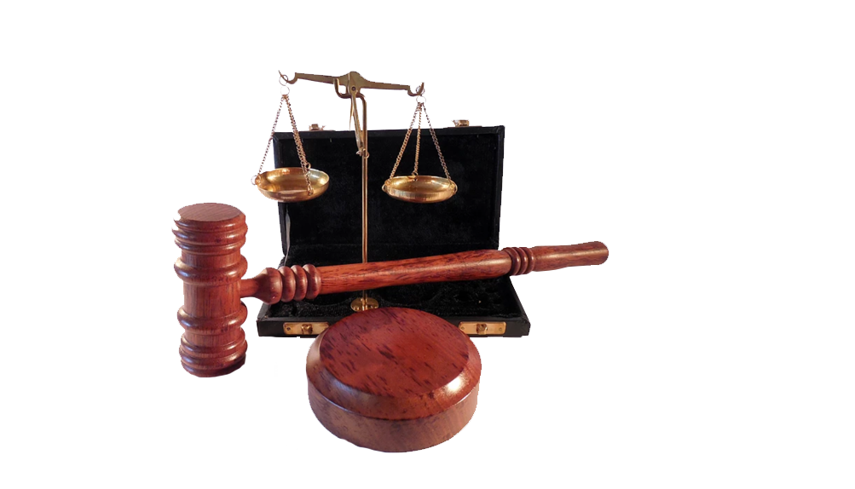
质保金返还
建设工程司法解释（二）
有下列情形之一，承包人请求发包人返还工程质量保证金的，人民法院应予支持：（一）当事人约定的工程质量保证金返还期限届满。（二）当事人未约定工程质量保证金返还期限的，自建设工程通过竣工验收之日起满二年。（三）因发包人原因建设工程未按约定期限进行竣工验收的，自承包人提交工程竣工验收报告九十日后起当事人约定的工程质量保证金返还期限届满；当事人未约定工程质量保证金返还期限的，自承包人提交工程竣工验收报告九十日后起满二年。发包人返还工程质量保证金后，不影响承包人根据合同约定或者法律规定履行工程保修义务。

Slide 19
05
规范签证等
手续

Slide 20
规范相关手续
明确名单
业主单位
书面形式
书面签证单
加强沟通
工期
建筑企业负责人
工地负责人
监理人员
微信
短信
事后补签
工程量核实

Slide 21
06
完善竣工验收手续

Slide 22
竣工验收
竣工验收注意问题
建筑企业在工程完工后，要以书面的形式要求业主单位组织竣工验收 。
建筑企业要向业主单位办理书面的工程交付手续。
建筑企业要注意搜集业主单位在竣工验收前使用工程的证据，这个主要是购房户装修入住、厂房已用于生产经营等方面的证据。

Slide 23
07
依法结算
工程款

Slide 24
结算
价款认定
最高人民法院［2005］民一他字第23号复函
证据准备:
建设工程司法解释（二）
建设工程用地规划许可证、建设工程规划许可证、施工合同、中标通知书、图纸、签证单、工程完工、交付工程函件、竣工验收记录、对账单等证据

Slide 25
自行结算效力问题
建设工程司法解释（二）第十二条有明确的规定，“当事人在诉讼前已经对建设工程价款结算达成协议，诉讼中一方当事人申请对工程造价进行鉴定的，人民法院不予准许。”

Slide 26
08
如何行使工程
价款优先受偿权

Slide 27
工程价款优先受偿权
法律依据：
《合同法》第二百八十六条
《建设工程司法解释（二） 》第十七到二十五条的规定。
建设工程优先受偿权(Priority of construction project)是指承包人对于建设工程的价款就该工程折价或者拍卖的价款享有优先受偿的权利，优先于一般的债权。
工程价款
优先受偿权

Slide 28
谢谢观看

